Slide 1



Kruševac
2021.

Slide 2


Slide 3
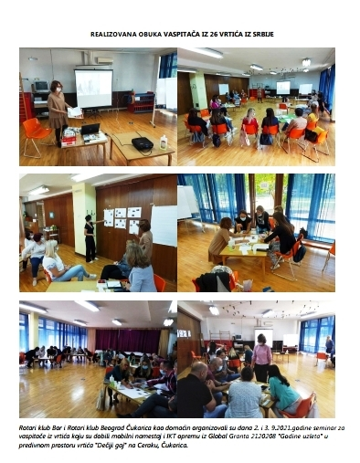

Slide 4
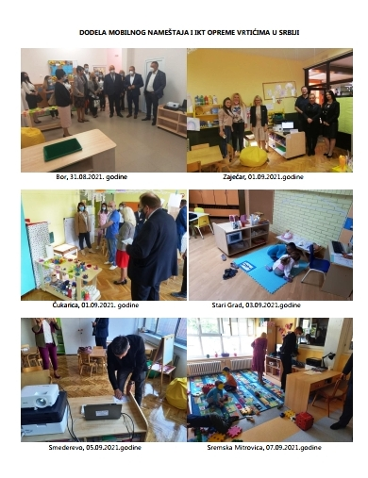
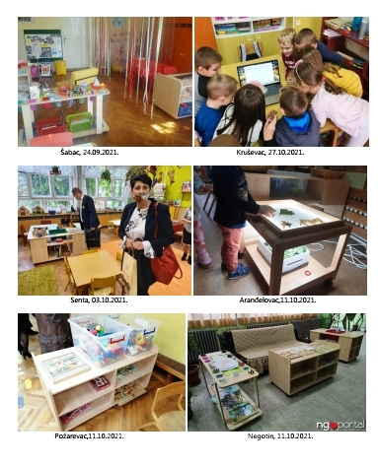

Slide 5
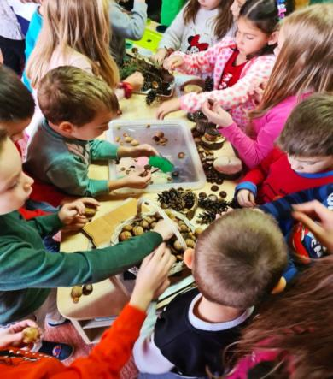
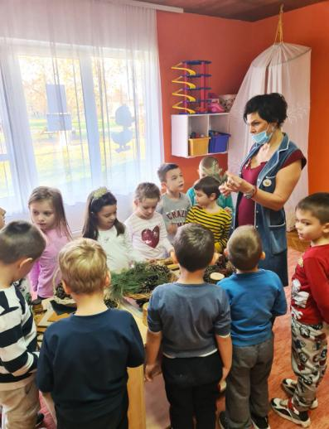
PU Nata Veljković
Vrtić Neven
Donirana oprema u funkciji učenja dece.

Slide 6
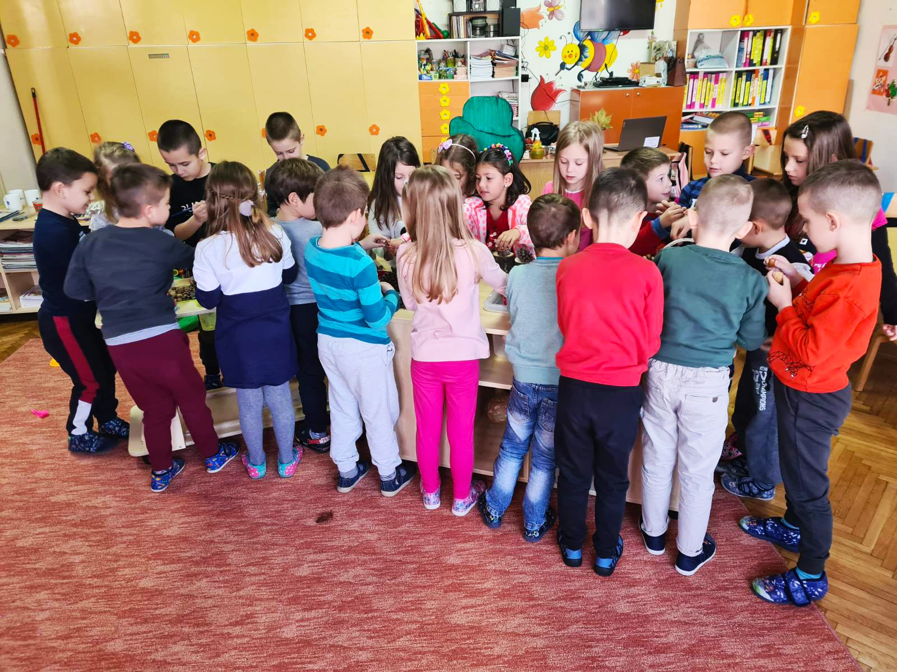
Deca uče da budu samostalna i snalažljiva u različitim situacijama, da preuzimaju odgovornost ,uče da na siguran način istražuju svoje okruženje da prihvate druge i budu prihvaćeni.

Slide 7
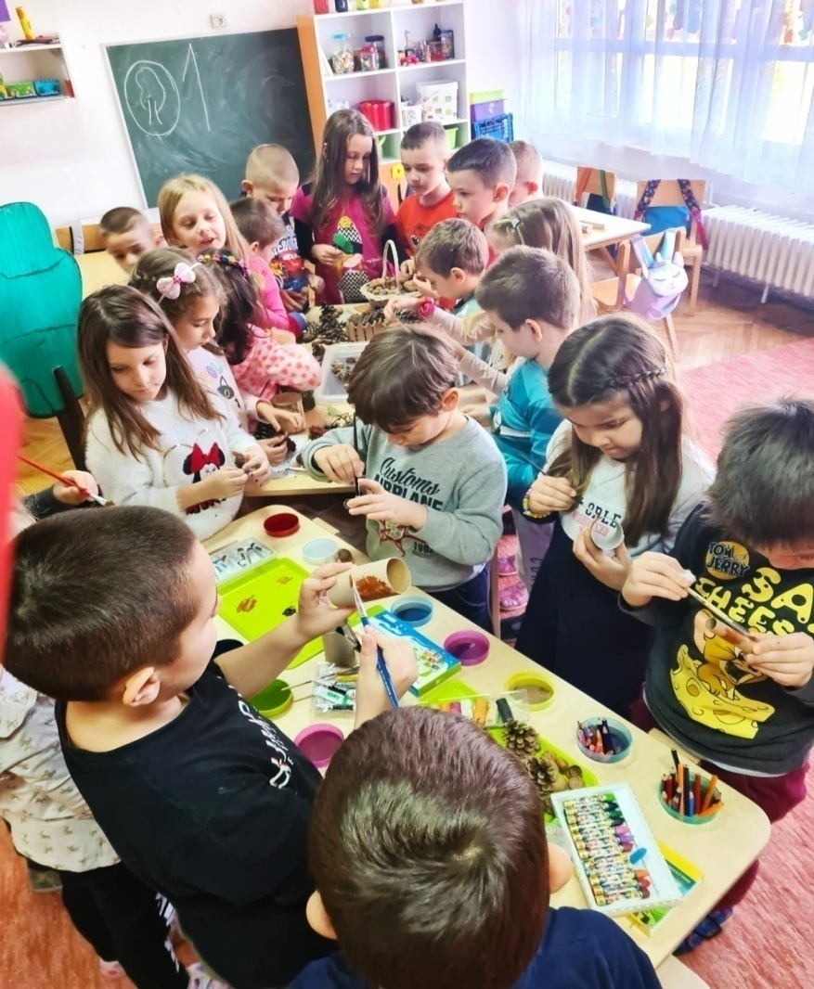
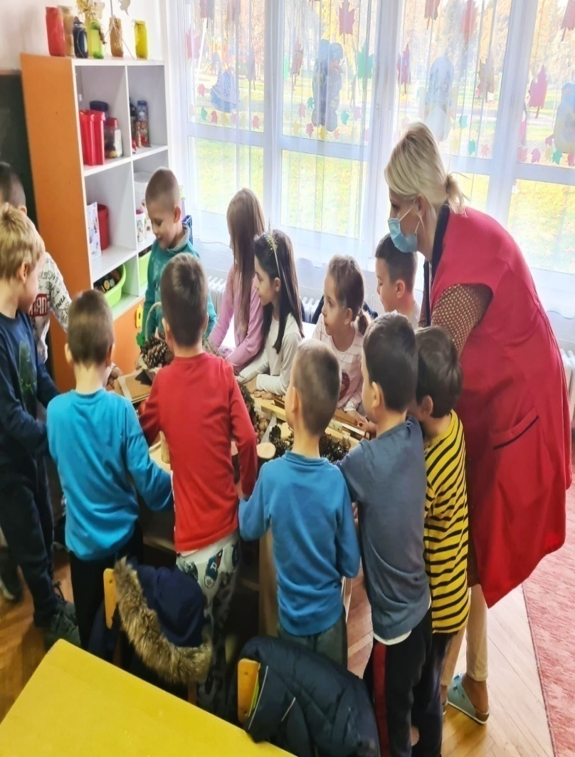
Deca ostvaruju dobrobit kroz odnose koji se razvijaju sa fizičkim okruženjem ,vršnjacima i odraslima u realnim situacijama delanja i predstavljaju pokretače njegovog razvoja i učenja.

Slide 8
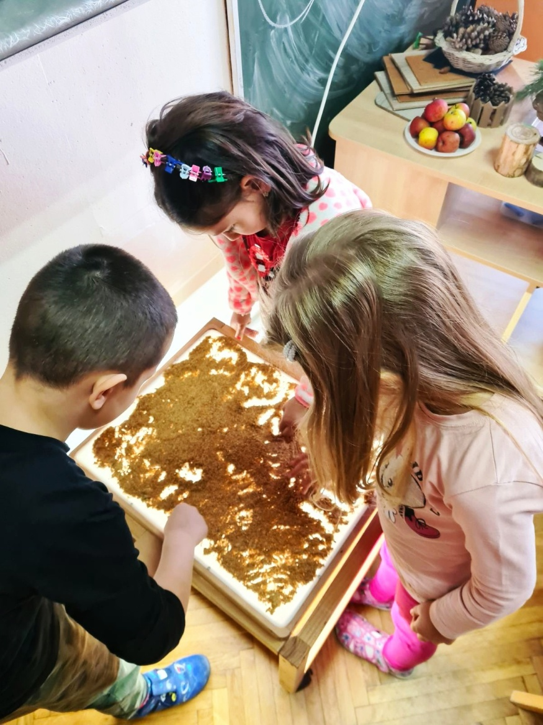
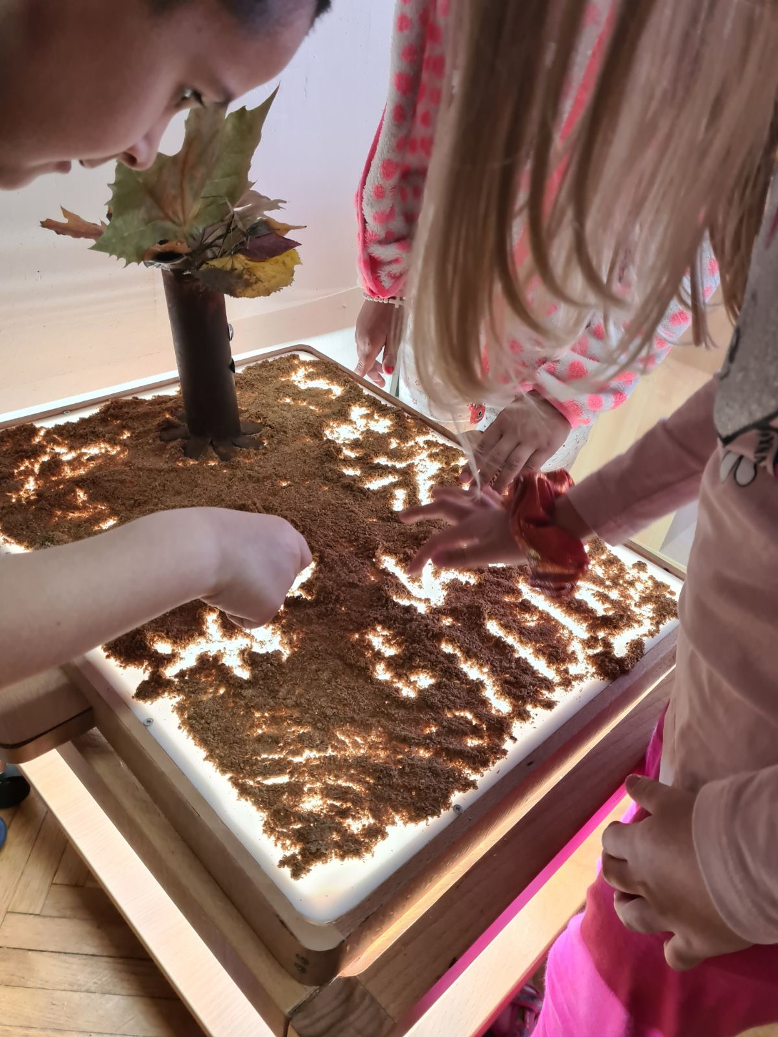
Istraživačke igre

Slide 9
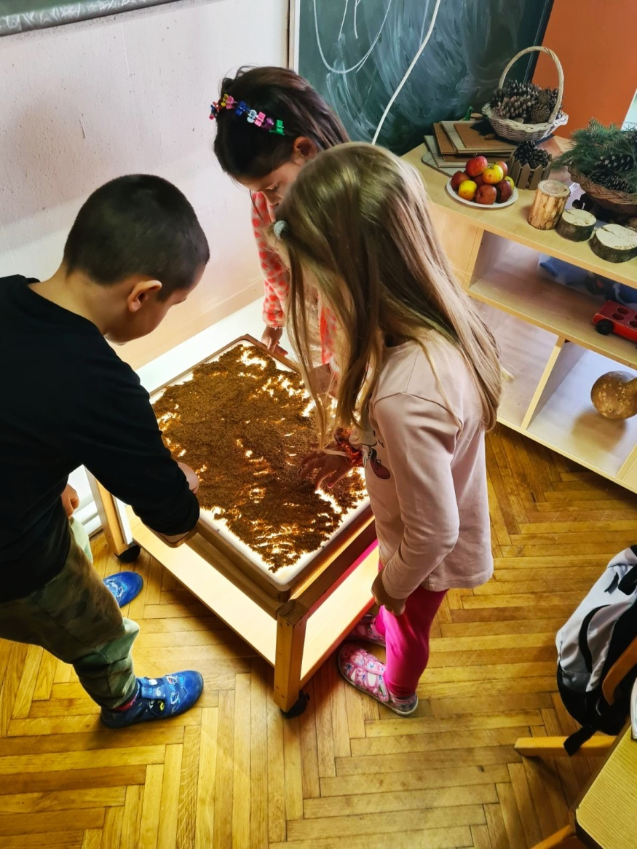
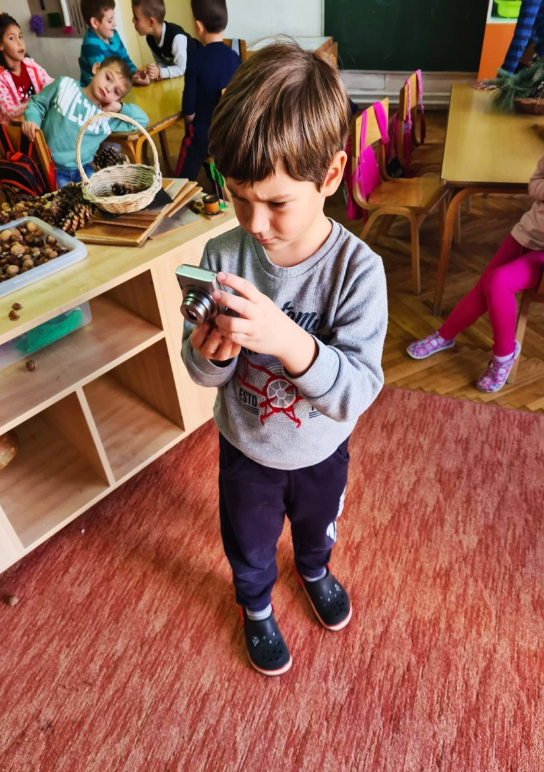
Igra se stimuliše i podržava kao najprirodniji način učenja, kroz koju deca uče da promišljaju,stiču nova saznanja i važne životne veštine.

Slide 10
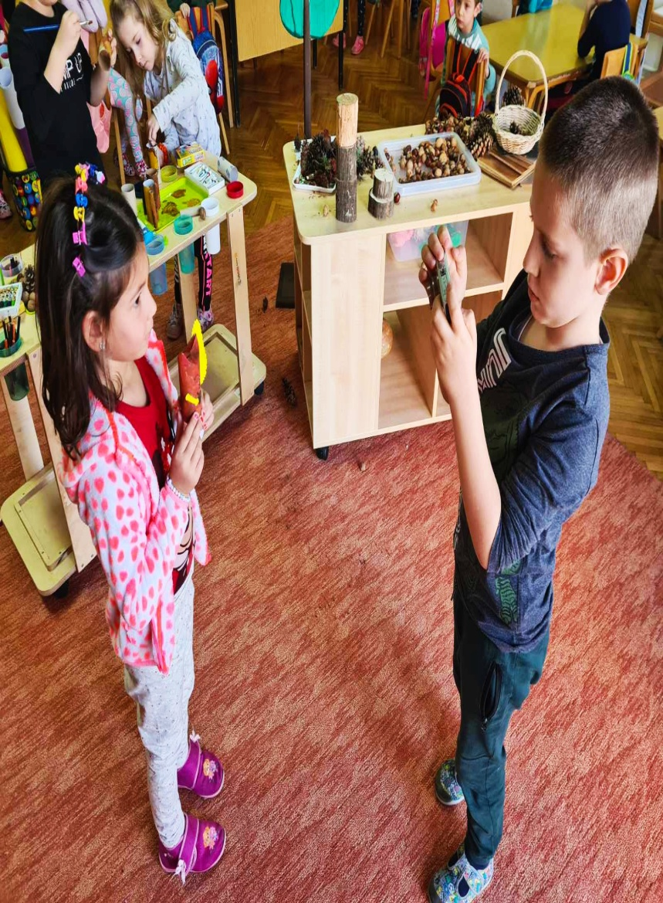
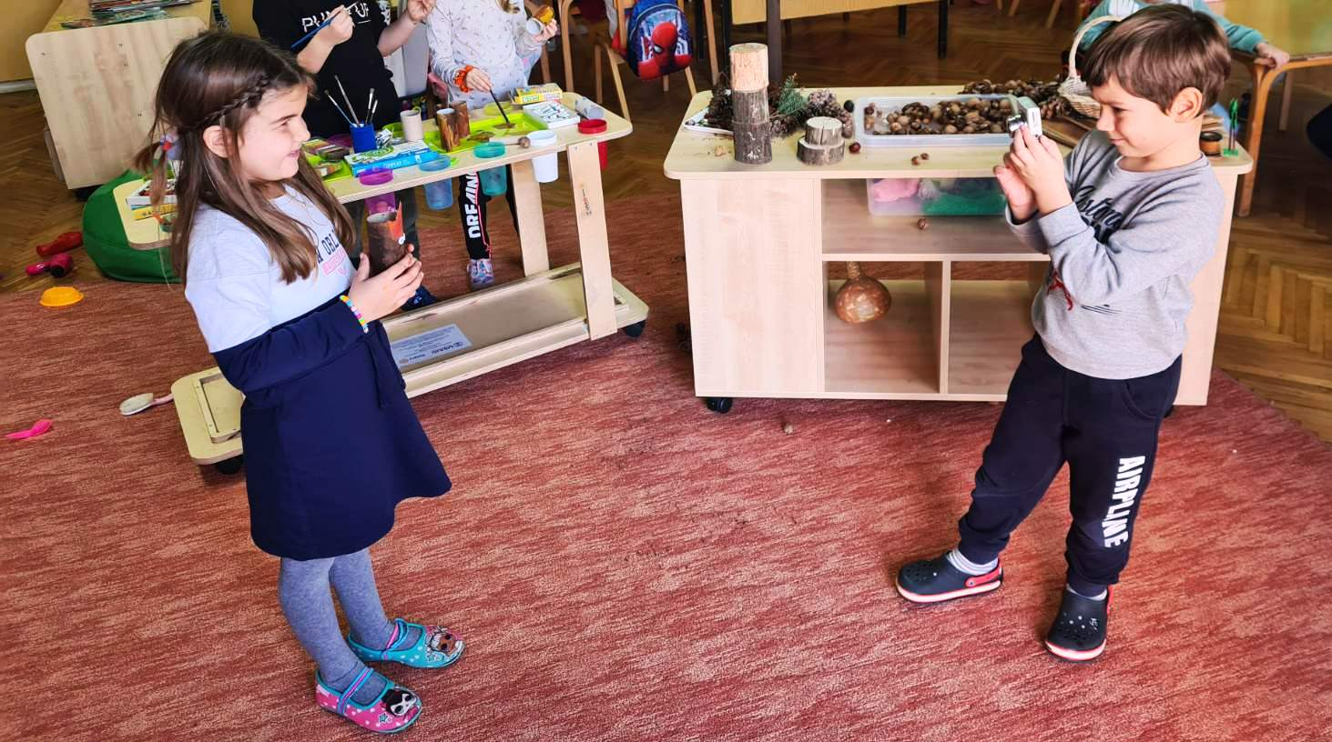

Slide 11
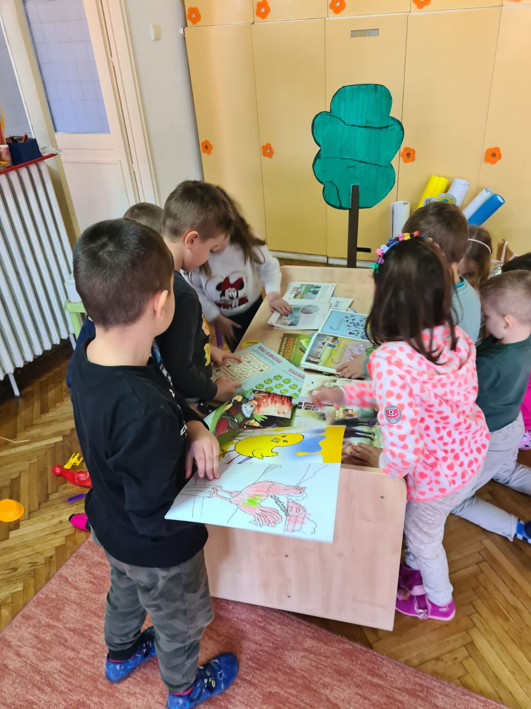
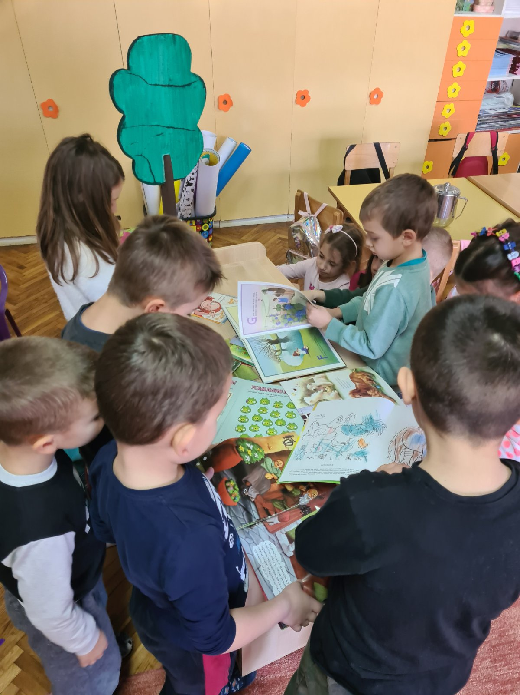
Kroz igru deca aktivno učestvuju u svom učenju i razvoju.

Slide 12
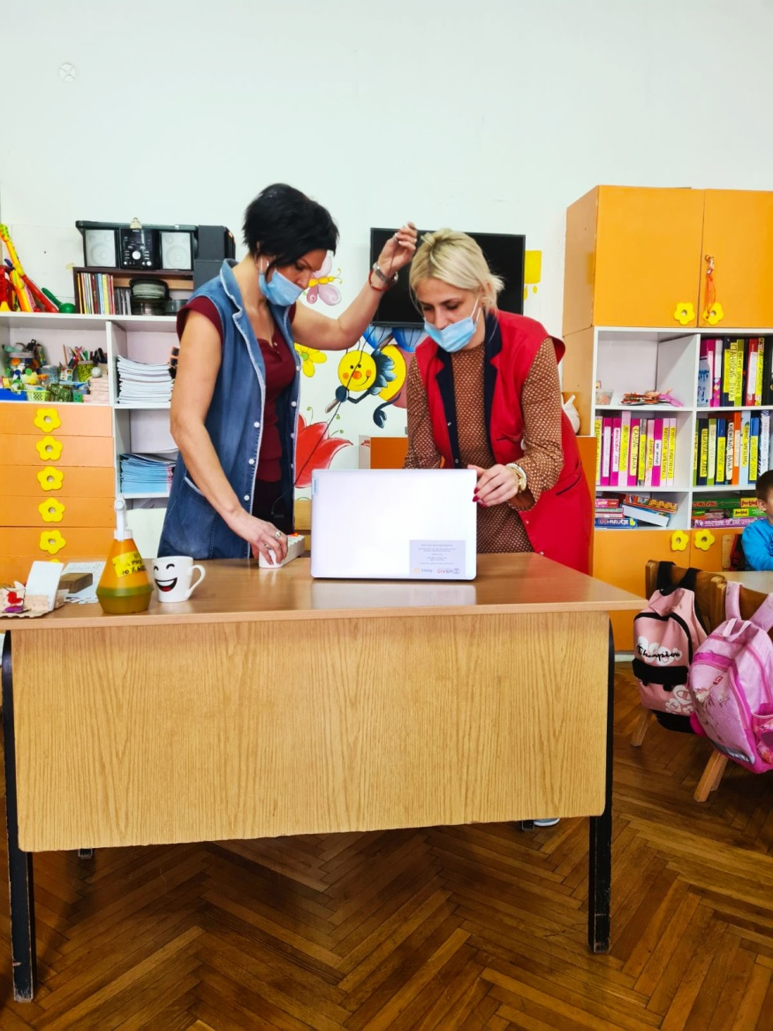
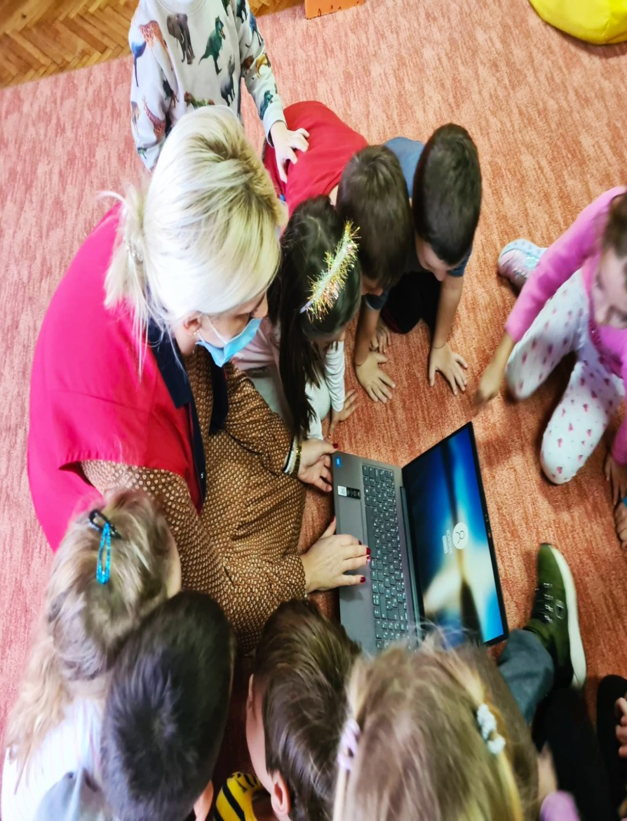
Unapređivanje kvaliteta predškolskog vaspitanja i obrazovanja kroz upotrebu IKT opreme.

Slide 13
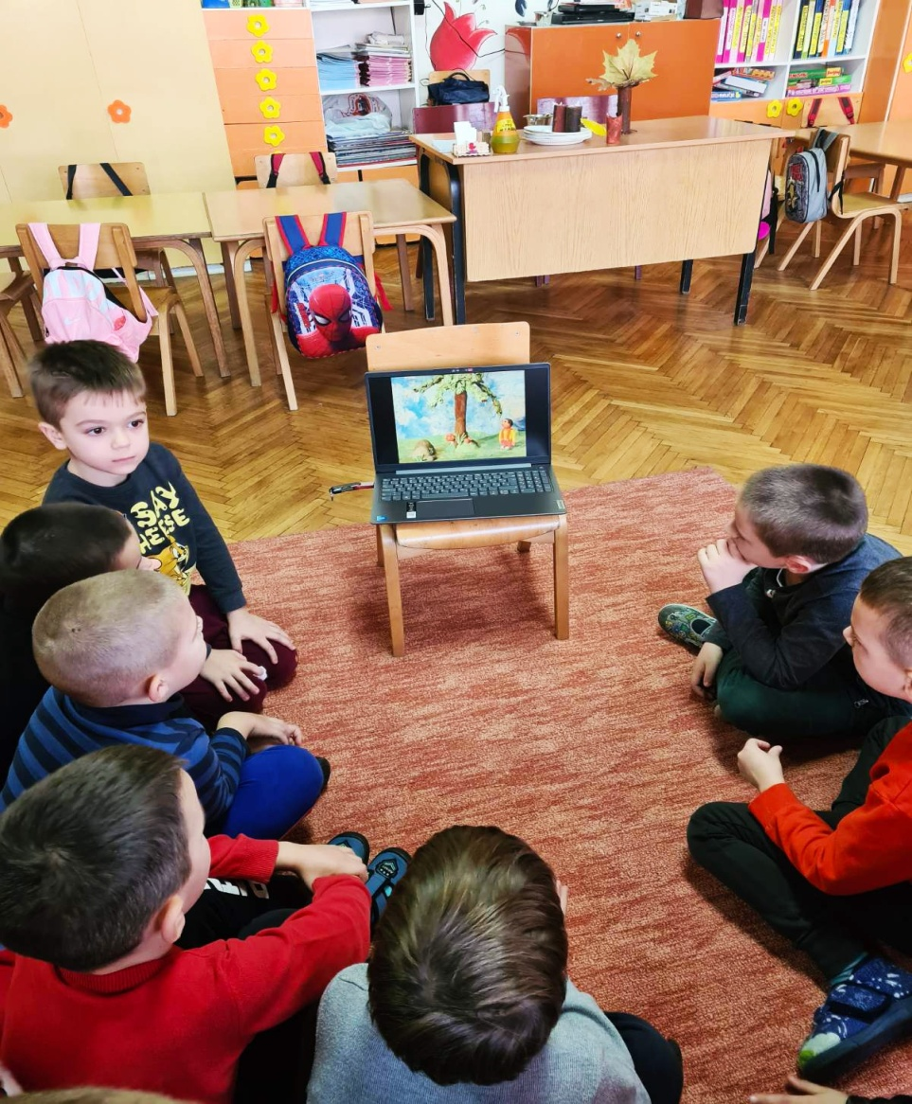
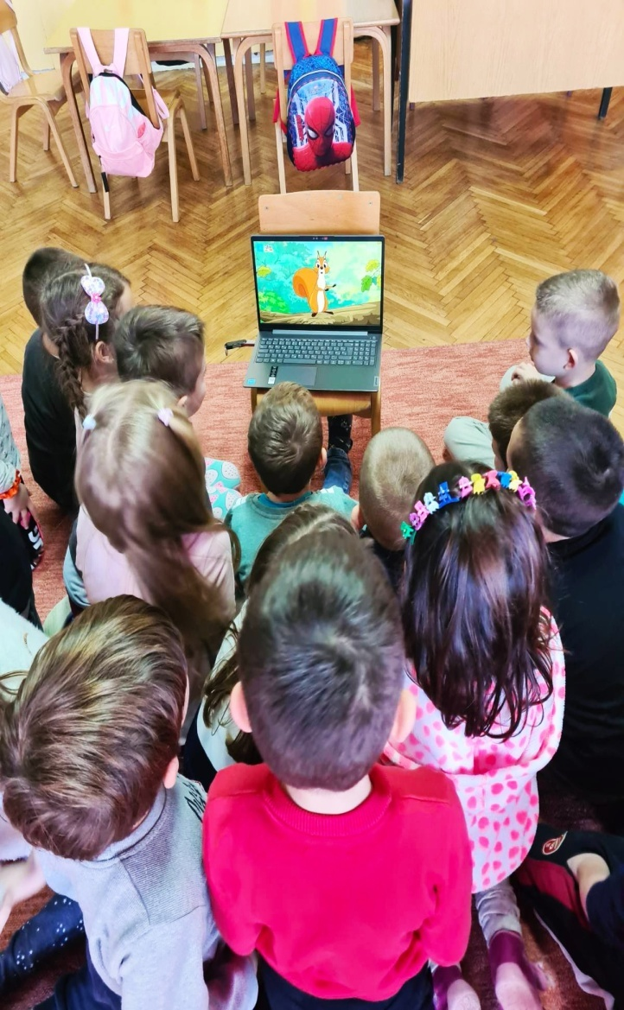
Želimo da deca nauče/razviju predispozicije i motivisanost za celoživotno učenje .

Slide 14
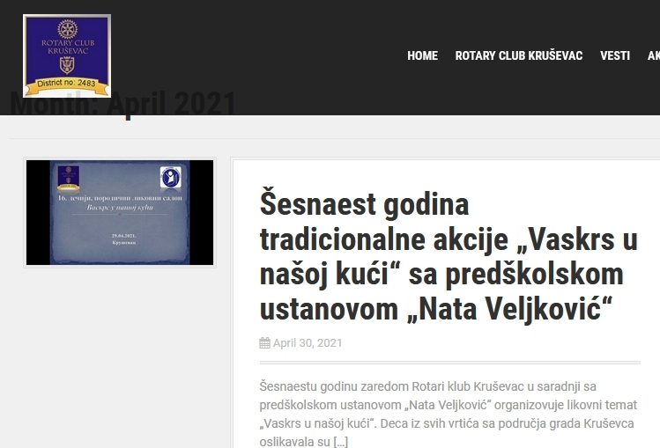
https://www.youtube.com/watch?v=Ml0I0QWNU7M
www.nataveljkovic.edu.rs

Slide 15
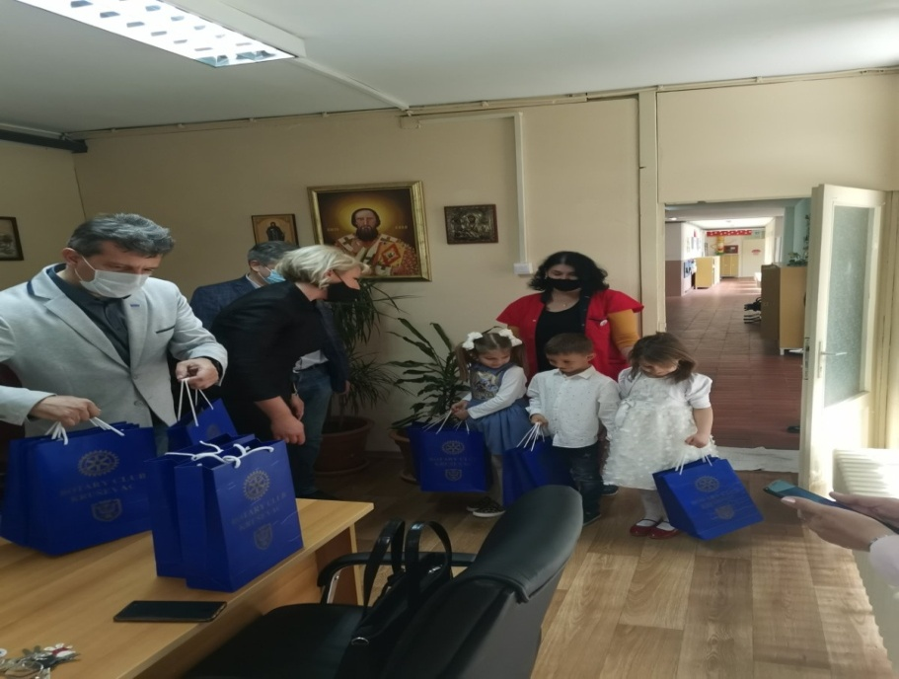
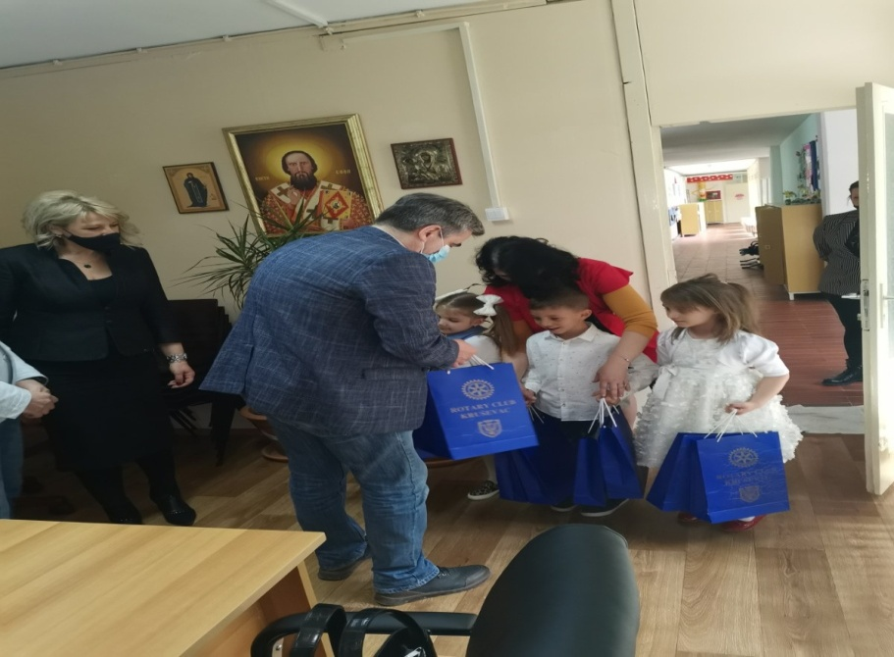
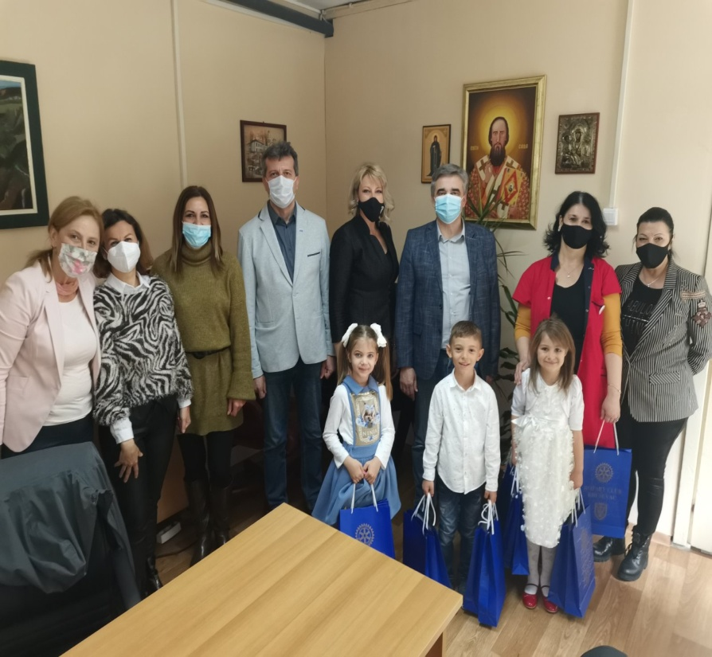
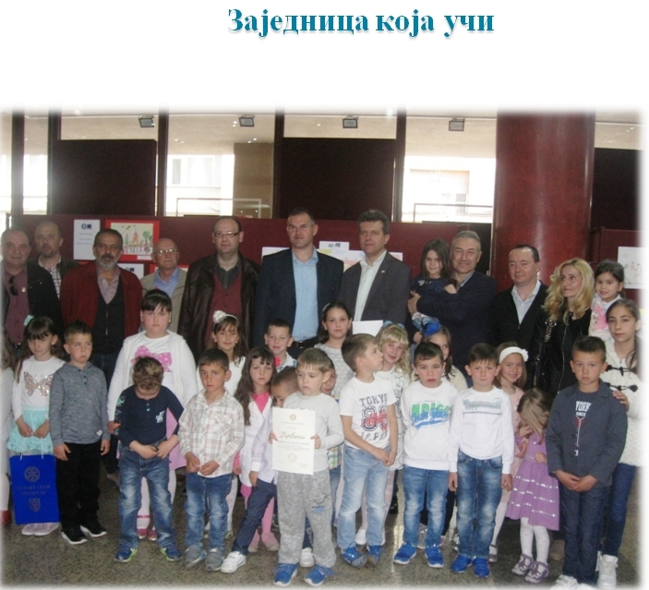

Slide 16
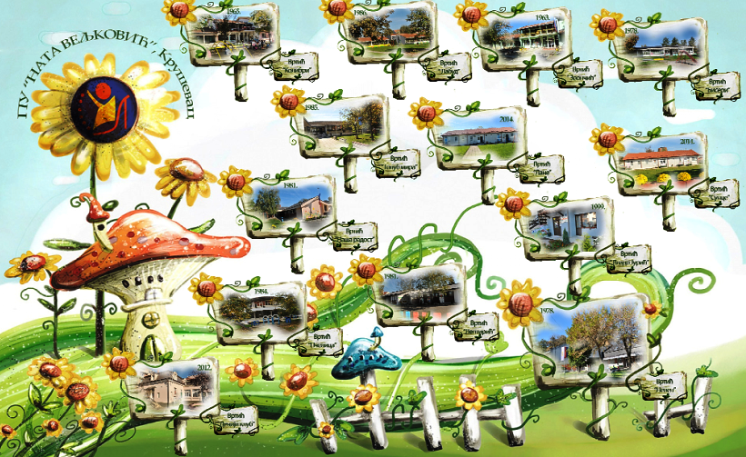
Hvala Rotariju što prepoznaje značaj predškolskog vaspitanja i obrazovanja kao fundamenta vaspitno-obrazovnog sistema i što svojim akcijama pruža podršku razvoju i unapređivanju predškolstva kao u jednoj od svojih avenija delovanja.

